Slide 1

Eximo Inteligência Artificial
Afonso Carvalho Pereira de Sá
André Filipe da Silva Moutinho
Sérgio Bruno Rodrigues Dias
31 de março de 2020

Slide 2
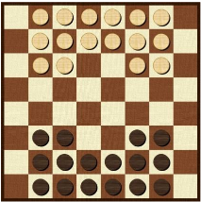
Eximo
O Eximo é um jogo da família das damas, cujo objetivo é capturar todas as peças do oponente, saltando por cima delas, ou forçar uma situação de impasse em que o oponente não pode realizar nenhuma jogada.
Quando uma das peças atinge a última linha, esta removida do tabuleiro e o jogador recebe duas novas peças para serem colocadas de imediato na drop zone (duas primeiras linhas do lado do jogador, excetuando as extremidades).
Figura 1 - Tabuleiro no estado inicial do jogo

Slide 3
Movimentos
Mover – Existem 3 movimentos possíveis: norte, noroeste e nordeste. Um jogador pode mover a sua peça para um quadrado livre adjacente ou saltar por cima de outra peça sua, situada à frente ou nas diagonais da frente da peça, desde que haja um quadrado livre na direção do movimento que vai realizar. Caso o jogador opte pela segunda, deverá continuar a movimentar a sua peça dessa maneira enquanto for possível.
Capturar – Para capturar uma peça existem 5 movimentos possíveis: norte, noroeste, nordeste, este e oeste. Deste modo, o jogador pode saltar com uma peça por cima de uma peça adversária desde que haja uma casa vazia na direção do seu movimento, capturando assim a peça do oponente. Dentro da mesma jogada, o jogador deverá continuar a capturar enquanto for possível. É de notar que a captura, sendo possível, é obrigatória.

Slide 4
Estado do Jogo
O estado inicial é representado por um array bidimensional de inteiros de 8x8 elementos (representante do board 8x8), em que um 0 representa uma célula vazia, um 1 uma célula com uma peça branca e um 2 uma peça preta.
A função de avaliação inicialmente considerada levaria sobretudo em conta o número de peças no tabuleiro, sendo que a avaliação seria tanto maior quanto maior for esse número. No entanto, com menor peso, seria também avaliada a posição das peças (sendo mais favorável quando se encontram mais perto da outra ponta do tabuleiro) e o número de movimentos possíveis (proporcional à avaliação). As diversas heurísticas que foram de facto implementadas encontram-se descritas mais à frente.
Função de Avaliação

Slide 5
Operadores
Nomes | Pré-Condições | Efeitos | Custo
moveN | y<7 && board[x+(y+1)*8]=0 | board[x+1+y*8]=1 && board[x+y*8]=0 | 1
moveNW | x<7 && y<7 && board[x+1+(y+1)*8]=0 | board[x+1+(y+1)*8]=1 && board[x+y*8]=0 | 1
moveNE | x>0 && y<7 && board[x-1+(y+1)*8]=0 | board[x-1+(y+1)*8]=1 && board[x+y*8]=0 | 1
jumpOverN | y<6 && board[x+(y+2)*8]=0 && board[x+(y+1)*8]=1 | board[x+(y+2)*8]=1 && board[x+y*8]=0 | 1
jumpOverNW | y<6 && x<6 && board[x+2+(y+2)*8]=0 && board[x+1+(y+1)*8]=1 | board[x+2+(y+2)*8]=1 && board[x+y*8]=0 | 1
jumpOverNE | y<6 && x>1 && board[x-2+(y+2)*8]=0 && board[x-1+(y+1)*8]=1 | board[x-2+(y+2)*8]=1 && board[x+y*8]=0 | 1

Slide 6
Operadores (cont.)
Nomes | Pré-Condições | Efeitos | Custo
captureN | y<6 && board[x+(y+2)*8]=0 && board[x+(y+1)*8]=2 | board[x+(y+2)*8]=1 && board[x+(y+1)*8]=0 && board[x+y*8]=0 | 1
captureNW | y<6 && x<6 && board[x+2+(y+2)*8]=0 && board[x+1+(y+1)*8]=2 | board[x+2+(y+2)*8]=1 && board[x+1+(y+1)*8]=0 && board[x+y*8]=0 | 1
captureNE | y<6 && x>1 && board[x-2+(y+2)*8]=0 && board[x-1+(y+1)*8]=2 | board[x-2+(y+2)*8]=1 && board[x-1+(y+1)*8]=0 && board[x+y*8]=0 | 1
captureW | x<6 && board[x+2+y*8]=0 && board[x+1+y*8]=2 | board[x+2+y*8]=1 && board[x+1+y*8]=0 && board[x+y*8]=0 | 1
captureE | x>1 && board[x-2+y*8]=0 && board[x-1+y*8]=2 | board[x-2+y*8]=1 && board[x-1+y*8]=0 && board[x+y*8]=0 | 1

Slide 7
Operadores (cont.)
Os operadores que são aplicados sobre os tabuleiros são efetivamente os descritos anteriormente. Porém, devido a poderem ser executados movimentos sequenciais (captura ou jumpOver), uma jogada é representada por uma lista de tabuleiros, que são o resultado da aplicação dos operadores de modo sequencial num turno apenas. Caso não exista nenhum movimento a ser executado além do inicial (portanto obrigatório), esta lista contém um único tabuleiro.
Algoritmos implementados
Tal como era o objetivo deste trabalho prático, implementou-se o Minimax como algoritmo de pesquisa de soluções. Foram realizadas otimizações para encurtar o tempo de pesquisa, nomeadamente cortes alpha/beta e ordenação previa dos nós, tendo-se recorrido para o efeito à função sort da biblioteca Collections do java (Merge Sort, com O(N*log(N))).

Slide 8
Heurísticas e funções de avaliação
A função de avaliação mais bem-sucedida a que chegamos resultou de uma vasta análise empírica do comportamento de inúmeras outras funções previamente implementadas. Foram-se anotando os resultados e observando as lacunas de cada uma, para que se pudesse chegar a um ótimo compromisso. De seguida encontram-se as heurísticas descritas de uma forma resumida:
Por fim, é de acrescentar que foi implementado um tempo máximo para obter uma jogada, para que o computador não levasse demasiado tempo a executar o algoritmo de pesquisa quando deparado com profundidades elevadas. Ao fim do tempo estipulado, a melhor jogada encontrada até ao momento é retornada. Estas heurísticas encontram-se detalhadas nos anexos.
Heurística | Variáveis a considerar
Random | Heurística aleatória
Basic | Número de peças do jogador
First | Número e posicionamento das peças do jogador
Improved | Posicionamento das próprias peças e número das peças do adversário e do próprio
Advanced | Igual a Improved, com o acréscimo de estratégias de defesa e ataque mais eficazes

Slide 9
Resultados
Tempo máximo de pesquisa por jogada
Tempo de execução
Profundidade |  | Tempo | Heurística | Tempo (5 ocorrências) | Número de jogadas | Vencedor
3 | Jogador 1 | 3 segundos | Advanced | 5/4/5/5/4 (segundos) | 29/29/29/29/29 | Jogador 1 (Advanced)
 | Jogador 2 |  | Improved |  | 24/24/24/24/24
 | Jogador 1 | 1 segundo | Advanced | 11/5/5/5/6 (segundos) | 46/29/29/29/29 | Jogador 1 (Advanced)
 | Jogador 2 |  | Improved |  | 44/24/24/24/24
5 | Jogador 1 | 2 segundos | Advanced | 1:47/1:24/1.29/1:15/1:04 (minutos : segundos) | 42/42/34/38/32 | Jogador 1 (Advanced)
 | Jogador 2 |  | Improved |  | 35/37/32/29/23
 | Jogador 1 | 1 segundo | Advanced | 40/40/53/44/35 (segundos) | 34/35/42/34/32 | Jogador 1 (Advanced)
 | Jogador 2 |  | Improved |  | 25/29/37/31/27
3 | Jogador 1 | 5 segundos | Improved | 15/15/16/15/14 (segundos) | 63/63/63/63/63 | Jogador 1 (Improved)
 | Jogador 2 |  | First |  | 39/39/39/39/39
 | Jogador 1 | 5 segundos | Advanced | 16/16/17/17/16 (segundos) | 67/67/67/67/67 | Jogador 1 (Advanced)
 | Jogador 2 |  | Basic |  | 64/64/64/64/64
3 | Jogador 1 | 2 segundos | Basic | 2:02/0:37/1:00/1:12/1:36 (minutos : segundos) | 95/38/63/52/88 | Jogador 2 (Improved)
 | Jogador 2 |  | Improved |  | 131/46/74/73/96

Slide 10
Resultados (cont.)
 | Profundidade | Tempo | Heurística | Tempo (5 ocorrências) | Número de jogadas | Vencedor
Jogador 1 | 3 | 2 segundos | Advanced | 15/14/15/15/13 (segundos) | 60/57/63/63/56 | Jogador 1 (Depth 3)
Jogador 2 | 1 |  | Advanced |  | 55/53/51/51/51
Jogador 1 | 1 | 2 segundos | Improved | 5/4/4/5/4 (segundos) | 27/27/27/27/27 | Jogador 2 (Basic, Depth 3)
Jogador 2 | 3 |  | Basic |  | 33/33/33/33/33
Jogador 1 | 4 | 2 segundos | Advanced | 1:15/1:29/1:36/1:14/0:54 (minutos : segundos) | 226/293/318/226/206 | Jogador 2 (Advanced)
Jogador 2 | 1 |  | Basic |  | 236/295/319/236/209
A tabela a seguir apresenta os resultados da aplicação do algoritmo Minimax sem cortes alfa beta:
 | Profundidade | Tempo | Heurística | Tempo (5 ocorrências) | Número de jogadas | Vencedor
Jogador 1 | 3 | 5 segundos | Advanced | 30/29/29/42/31 (segundos) | 29/29/29/43/29 | Jogador 1 (Advanced)
Jogador 2 |  |  | Improved |  | 24/24/24/41/24
Jogador 1 | 3 | 5 segundos | Advanced | 4:16/2:06/4:07/3:03/2:18 (minutos : segundos) | 89/87/118/98/67 | Jogador 1 (Advanced)
Jogador 2 |  |  | Basic |  | 79/77/110/90/61

Slide 11
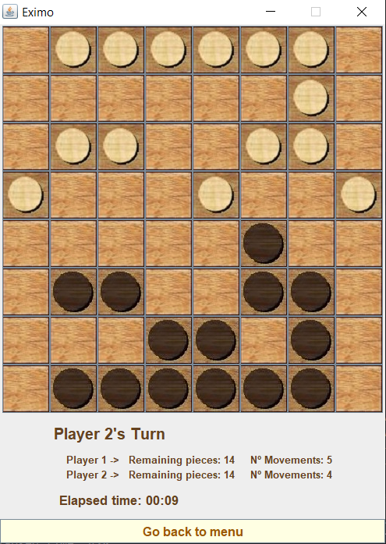
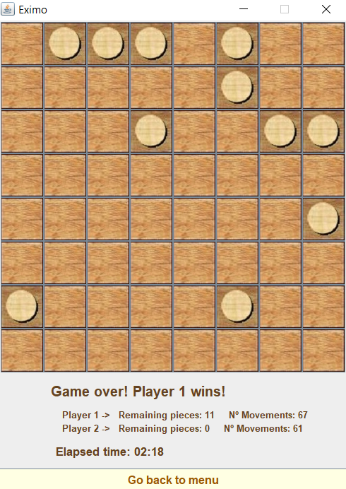
Resultados (cont.)
Fazendo uma análise breve e geral dos resultados, é possível verificar a diferença de tempo decorrido entre utilizar o algoritmo Minimax com e sem cortes alpha beta. É também de notar a eficácia da heurística Advanced, apenas perdendo quando utilizando uma profundidade mais baixa que a do adversário, o que nos leva a observer que de facto a profundidade tem um impacto particularmente grande no que toca à inteligência do computador.
Final de jogo – Advanced vs Basic s/cortes
Estado intermédio do jogo – Advanced vs Improved

Slide 12
Conclusões
A realização deste projeto foi bem-sucedida, tendo sido cumpridos todos os objetivos propostos. Conseguiu-se ainda implementar uma interface gráfica apropriada que facilita tanto a visualização como a jogabilidade. Os integrantes do grupo sentem-se satisfeitos com o trabalho realizado e destacam a evolução do seu conhecimento desde o início do semestre no que à área Inteligência Artificial diz respeito. Para tal, contribuiu largamente a aplicação de conceitos neste trabalho prático, que aumentou ainda o interesse pela área. Foi, portanto, um projeto prazeroso de executar, o que motivou um maior esforço e dedicação.
Por fim, espera-se que os conhecimentos adquiridos e aplicados possam vir a ser úteis ao longo da nosso percurso enquanto engenheiros informáticos e que sirvam de base à aprendizagem de conhecimentos futuros.

Slide 13
Webgrafia
Referências
Os integrantes do grupo consideraram suficiente a informação presente no site disponibilizado pelo professor para a realização do jogo, tendo como base para a criação de heurísticas a análise empírica, dada a complexidade do jogo e a escassez de informação. Quanto ao software utilizado, este projeto foi desenvolvido no Eclipse, tendo a interface gráfica sido desenvolvida com recurso à biblioteca Swing de java.
https://www.boardgamegeek.com/boardgame/137916/eximo
https://boardgamegeek.com/thread/925957/new-game-checkers-family-eximo

Slide 14
Anexos
Aqui encontram-se as heurísticas já referidas anteriormente mas explicadas com maior detalhe:
Random: esta função retorna uma avaliação aleatória;
Basic: esta função apenas tem em consideração o número de peças do próprio jogador;
First: esta foi a primeira heurística que implementamos com o intuito de ser eficaz. Leva em consideração o critério anterior mas introduz um outro com menor peso (distribuição de estimadamente 70%-30%), consistindo na avaliação uniforme da distância das peças ao fim do tabuleiro.
Improved: esta heurística, por sua vez, surge como um melhoramento da anterior, mantendo o peso dos critérios já enunciados mas levando também em conta o número de peças do oponente, procurando minimizá-lo. De referir que o ganho/conservação de peças do jogador e a captura de peças do adversário são valorizadas de igual forma.
Advanced: esta foi, naturalmente, a heurística mais trabalhosa de se implementar, sendo a única capaz de vencer as restantes em várias situações e de forma consistente. Introduziu-se uma estratégia de defesa, que privilegia a permanência de uma certa quantidade de peças na linha inicial do tabuleiro, salvaguardando-as e dificultando ainda a multiplicação de peças por parte do oponente. Além disso, implementou-se uma estratégia de ataque cauteloso pelas laterais, aumento a chance de chegar ao fim do tabuleiro e consequentemente ganhar peças extra. Além disso, em certos cenários, esta estratégia assume um papel defensivo, evitando que o adversário chegue facilmente ao fim do tabuleiro (algo que se verificou na heuristica básica, que por vezes vencia outras mais avançadas). A distribuição de pesos foi afinada para otimizar e dar sentido à heurística, sendo contudo dificil de apurar em percentagem.

